Slide 1
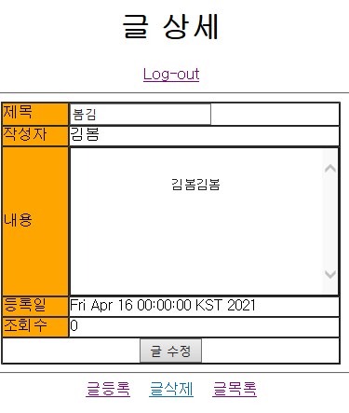

주요 소스 [Code Review]
Sql, xml
SqlSessionTemplate.class
BoardDAOMybatis를 통해 불러온 메소드

Slide 2

주요 소스 [Code Review]
Sql, xml
BoardDAOMybatis.java
BoardServicelmpl를 통해 해당 update
Board()메서드 기능을 수행

Slide 3

주요 소스 [Code Review]
Sql, xml
BoardServiceImpl.java
BoardService인터페이스로 설정된
기능을 DAO에서 불러와 사용함

Slide 4
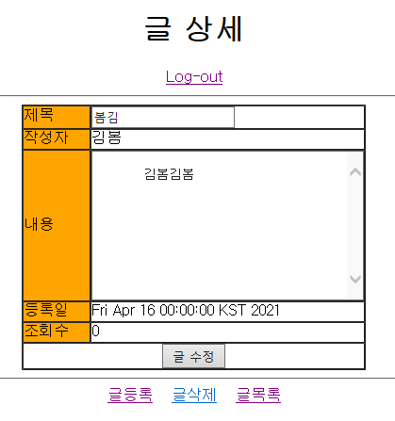
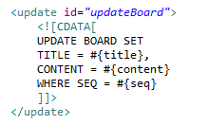
주요 소스 [Code Review]
Sql, xml
board-mapping.xml
Board매핑을 할때 글의 번호 내용 제목
을 변경하게 지정해준다

Slide 5
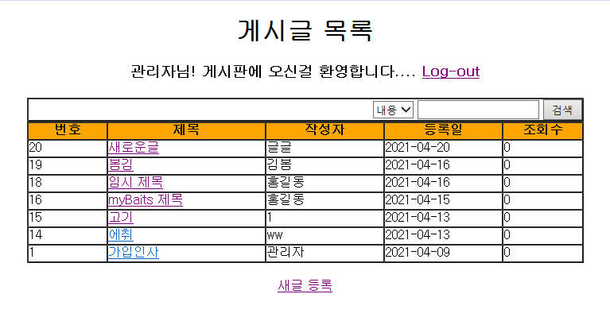
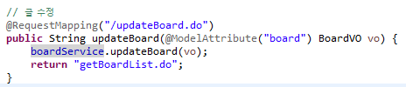
주요 소스 [Code Review]
Sql, xml
BoardController.java
@RequestMapping어노테이션 통해
updateBoard.do로 불러와지면 BoardVO
에 저장되어있는 사용자의 정보를 불러와
update메소드를 실행 후 수정 된
내용이 반영된 getboardlist로
돌아감

